Slide 1
ЗДОРОВЬЕ –
БОГАТСТВО МУДРЫХ!
Автор: Сафина Людмила Фаридовна,
воспитатель,
ГБООУ СШИ №68, Пушкинский район
г. Санкт-Петербурга
2 класс

Slide 2
СТРАНА
ЗДОРОВЬЯ

Slide 3
«ЙЫВОРОДЗ ЙИЩИН ЕЕВИЛТСАЧС ОГОНЬЛОБ ЯЛОРОК.»

Slide 4
ЧТО ТАКОЕ?
ЗОЖ

Slide 5
Я могу
Я хочу
Я должен
Личная гигиена
Пребывание на свежем воздухе
Спорт и закаливание
З
О
ж
Положительные
эмоции
Отказ от вредных привычек
Режим дня
Питание

Slide 6
З Д О Р О В Ь Е
Конкурс «Здоровье»
Нужно на каждую букву этого слова придумать и записать слова, которые имеют отношение к здоровью, здоровому образу жизни.

Slide 7
Разминка - игра
"Это я, это я, это все мои друзья!”

Slide 8
Древним людям принадлежат мудрые слова:
«Мы едим для того чтобы жить, а не живем для того, чтобы есть»

Slide 9
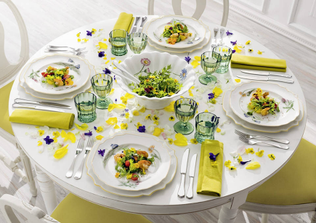
Полноценное питание
Белки
Жиры
Углеводы
Витамины

Slide 10
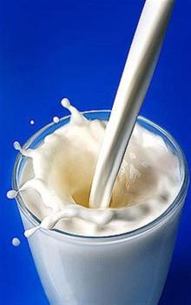
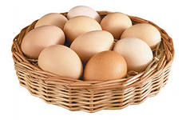
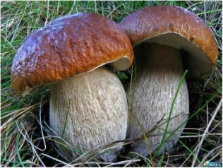
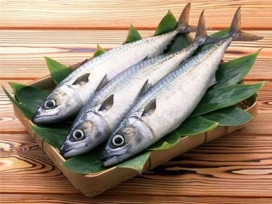
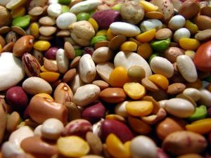
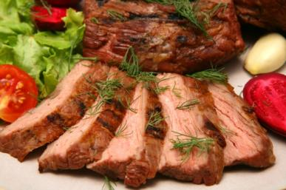
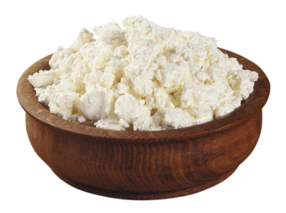
Белки – основной материал, из которого построены клетки и ткани нашего организма
Продукты, содержащие белок

Slide 11
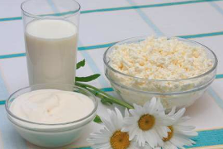
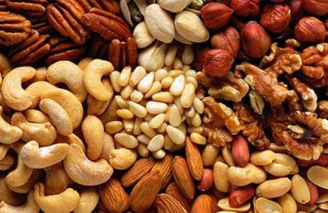
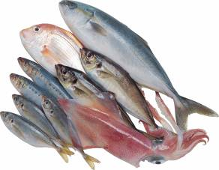
Жиры – богатейший источник энергии, участвует в процессах роста и развития человека
Продукты, содержащие жиры

Slide 12
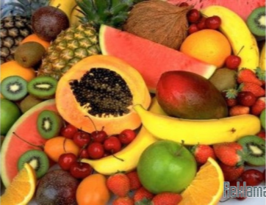
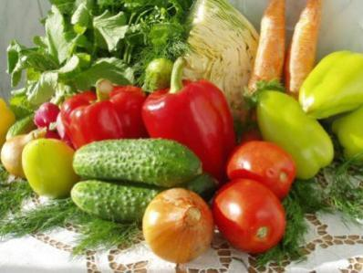
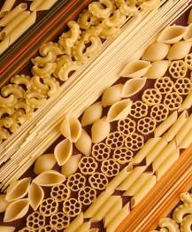
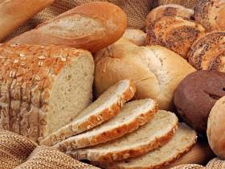
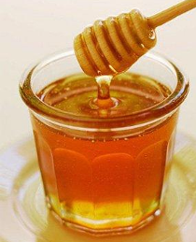
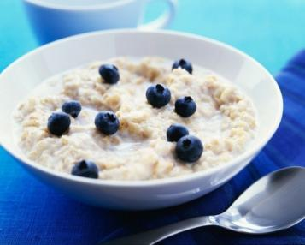
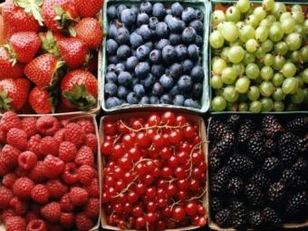
Углеводы – способствуют экономному расходованию белка
Продукты, содержащие углеводы

Slide 13
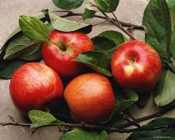
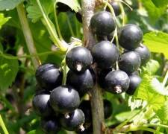
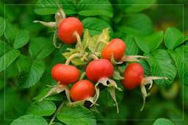
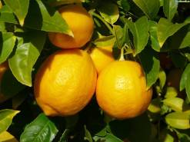
Витамины необходимы для нормального функционирования организма
Витамин С повышает сопротивляемость организма, поддерживает процессы кроветворения

Slide 14
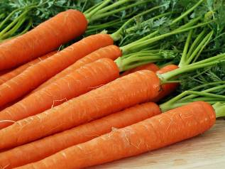
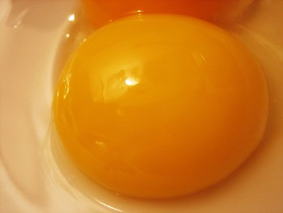
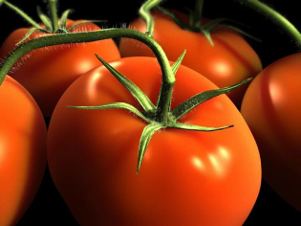
Витамин А способствует
обмену веществ

Slide 15
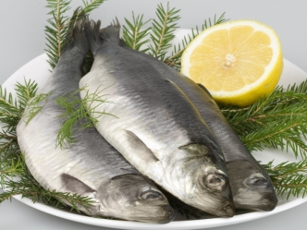
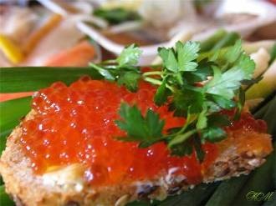
Витамин D необходим для
прочности костей

Slide 16
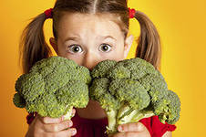
Принципы правильного питания
Питание должно быть сбалансированным и разнообразным
Есть нужно не спеша, тщательно пережевывая пищу
Старайся не разговаривать и не читать во время приема пищи
Следи за чистотой рук
Старайся кушать в одно и тоже время
Добавляй в еду немного специй и трав. Они вкусны и полезны.
Отказ от продуктов фаст-фуда.

Slide 17
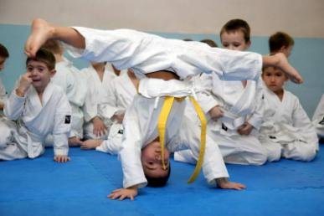
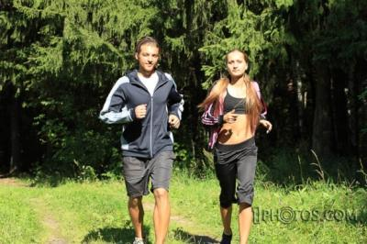
Правила здорового образа жизни
Необходимо заниматься спортом!
Гулять на свежем воздухе
ежедневно!
Позитивно мыслить,
пребывать в хорошем настроении,
и не думать о плохом.
Важен правильный сон.
«Кто ложится спать до полуночи –
успевает на поезд с ангелами».

Slide 18
ВЕСЕЛЫЕ
УПРАЖНЕНИЯ !

Slide 19
Правила здорового образа жизни
Постоянно заставлять свой мозг работать
Уметь расслабляться
Уметь смеяться
Уважать друг друга
Не курить и не пить
Не делать и не желать никому зла

Slide 20
ЗАГАДКИ
Чего хочешь- того не купишь, чего не надо - того не продашь?
Каким богатством должен обладать молодой для того, чтобы дожить до старости?
Костяная спинка,
На брюшке щетинка,
По частоколу попрыгала,
Всю грязь повыгнала.
Гладко, душисто,
Моет чисто.
Нужно, чтобы у каждого было...

Slide 21
Здесь купаться и зимой
Сможем запросто с тобой.
Тренер плавать нас научит
И нырять (на всякий случай).
Утром я встаю с постели,
В руки я беру гантели.
Раз – два, три – четыре,
Руки выше, ноги шире.
Штанга, конь, турник, канат,
Обруч, мячик, мягкий мат…
Непременно спортзал посетите!
Мой любимый урок назовите.
Для кудрей и хохолков,
И под каждым под зубком
Лягут волосы рядком.

Slide 22
Постройте домик из разноцветных кирпичиков
Богатство
Дружба
Здоровье
Любовь
Слава

Slide 23
Наше здоровье находится в наших руках?
Англичане говорят: «Богатство – ничто без здоровья!», ведь «здоровья не купишь»
В Индии говорят: «Нет друга, равного здоровью;
нет врага, равного болезни»
Китайцы говорят: «Здоровье – сокровище, которое всегда при тебе».
А японская пословица гласит: «Забота о здоровье – лучшее лекарство».

Slide 24
Рецепт “Коктейля здоровья”:
Возьмите стакан свежей ключевой воды, согретой светом весеннего солнца и насыщенной пузырьками свежего воздуха.
Добавьте ломтики любимых фруктов, богатых витаминами.
Перемешайте быстрым, энергичным
движением.
Сверху посыпьте щепотку
первоапрельского юмора.
Выпейте не торопясь,
с наслаждением,
делая небольшой отдых
между глотками,
чтобы почувствовать всю
полноту вкуса.

Slide 25
Мы выбираем здоровье! Быть здоровым – это здорово !

Slide 26
Здоровье – ценность,
лежащая в основе жизни.
БЕРЕГИТЕ ЗДОРОВЬЕ!

Slide 27
«Береги свое здоровье»
Каждый твердо должен знать:
Здоровье надо сохранять.
Нужно правильно питаться,
Нужно спортом заниматься,
Руки мыть перед едой,
Зубы чистить, закаляться,
И всегда дружить с водой.
И тогда все люди в мире
Долго, долго будут жить.
И запомни ведь здоровье
В магазине не купить.

Slide 28
БУДЬТЕ ЗДОРОВЫ!

